Slide 1
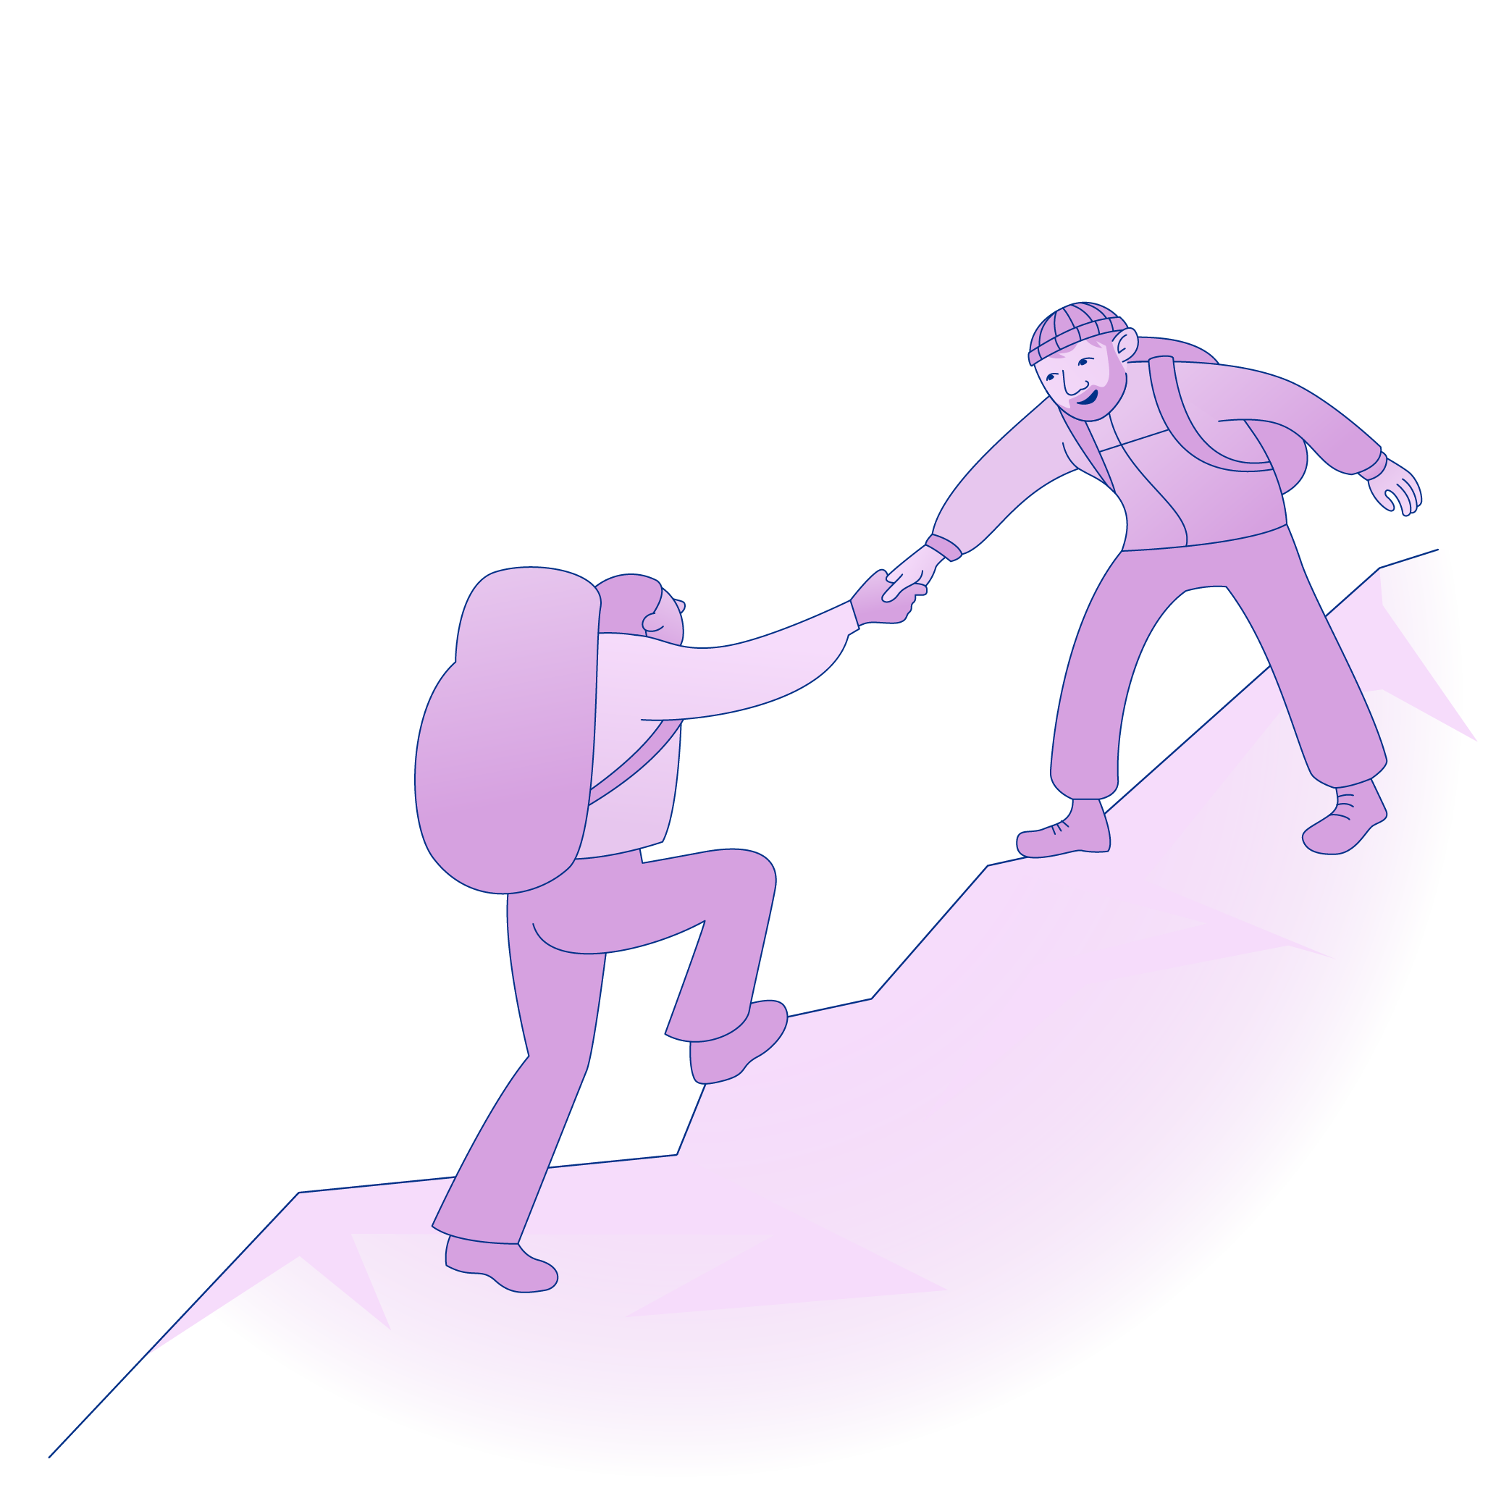
Kurs for pårørende til personer med bipolar lidelse
2

Slide 2
Kursets innhold
Kursgang 1:
  Pårørendes rolle
  Hvem som regnes som pårørende
  Pårørendes rettigheter
  Bipolar lidelse og behandling
Kursgang 2:
  Pårørendes betydning og situasjon
  Barn og ungdom som pårørende
  Hvordan du kan gi hjelp og støtte
  Kommunikasjon i familien
  Erfaringsformidling
  Dele erfaringer med andre som er i en lignende situasjon
Notes:
Tekst:
Sist snakket vi om pårørendes rolle, hvem som regnes som pårørende, pårørendes rettigheter og bipolar lidelse og behandling.
I dag skal vi snakke om:
Pårørendes betydning og situasjon
Om barn og ungdom som pårørende
Om hvordan du som pårørende kan gi hjelp og støtte
Og om kommunikasjon i familien
Mot slutten av dagen skal vi høre fra erfaringsformidler, som selv har bipolar lidelse
Det vil også denne gangen bli anledning til å dele erfaringer med hverandre.

Slide 3
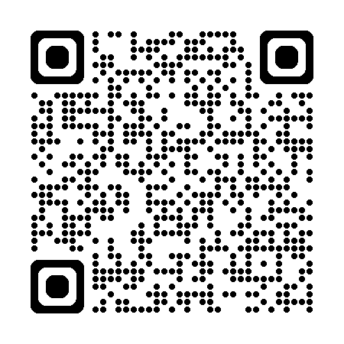
Pårørendes betydning og situasjon
Unik og langvarig sosial støtte
Rehabiliteringsressurs
Kan selv oppleve belastninger og helseutfordringer
Samarbeidspart i behandlingen
  Grunnleggende informasjon, veiledning og støtte
  Strukturert familiesamarbeid over tid
Notes:
Tekst:
Pårørende kan gi unik og langvarig sosial støtte til personer med bipolar lidelse.
De kan også fungere som en ressurs i rehabilitering og bedring etter en affektiv episode. Forskning viser at å involvere familien i et strukturert familiesamarbeid over tid, kalt psykoedukativt familiesamarbeid, kan gi færre tilbakefall, kortere og mildere sykdomsepisoder og færre sykehusinnleggelser for personer med en bipolar lidelse.
Samtidig kan det å være nær en person med bipolar lidelse over tid være en stor belastning for de pårørende. Det kan føre til depresjon, stress og utbrenthet. Derfor kan det være avgjørende at helsetjenesten involverer familien i behandlingen for å bidra til best mulig helse og livskvalitet, både for personen selv og for de pårørende.
Samarbeid med familien er derfor anbefalt som en del av behandlingen i Helsedirektoratets nasjonale retningslinje for utredning og behandling av bipolare lidelser.
I tillegg gir Pårørendeveilederen, som også er utgitt av Helsedirektoratet, anbefalinger om at helsetjenesten skal gi pårørende ved langvarige psykiske og somatiske sykdommer, og også barn, informasjon og veiledning. Det grunnleggende pårørendesamarbeidet som består av informasjon og veiledning, har til hensikt å gi kunnskap om sykdommen, støtte og hjelp til å håndtere den aktuelle situasjonen og ta vare på seg selv.
Det strukturerte familiesamarbeidet, kalt psykoedukativt familiesamarbeid, har til hensikt å fremme bedring for personen selv og redusere belastning hos de pårørende. Familiesamarbeidet består av samtaler der både den det gjelder og familien møtes sammen med behandler over en periode på 4 til 12 måneder avhengig av familiens behov. Innholdet i tilbudet omfatter å få kunnskap om bipolar lidelse, forståelse for hverandres situasjon, bedre kommunikasjon, hjelp til å håndtere kriser, og å gjennomføre problemløsning av utfordringer i hverdagen. Mer informasjon om dette behandlingstilbudet finner dere ved å gå inn på HelseNorge’s nettside, se QR koden.
Til tross for anbefalingene vet vi at å involvere pårørende i behandlingen ofte ikke gjøres rutinemessig i sykehus og i kommuner. Ofte må familien selv spille en aktiv rolle for å få informasjon og for å bli involvert i behandling og oppfølging. Vi vet også at personen selv kan oppleve det som utfordrende å involvere familien i behandlingen. Det er derfor viktig at helsepersonell gir god informasjon om betydningen av å involvere familien og om muligheten for å ta hensyn til personens ønsker og forutsetninger for et slikt samarbeid.
Vi ønsker at dere gjennom dette kurset får grunnleggende informasjon om bipolare lidelser og også informasjon som kan være til hjelp for dere i pårørenderollen. Dette kan gi dere kunnskap som kan være til hjelp her og nå, og også i samarbeid med helsetjenesten videre fremover.
Kilder:
Bipolare lidingar – Nasjonal faglig retningslinje for utgreiing og behandling.pdf (helsedirektoratet.no)
Pårørendeveileder – Helsedirektoratet, se: Kap. 4. Involvere pårørende i utredning, behandling og oppfølging av pasient eller bruker
QR: Familie- og flerfamiliegruppe – Helsenorge
Ressurs for videre lesing:
Skjelstad (2021), kap. 13 s. 237-239

Slide 4
Barn og ungdom i familien bør involveres
For å mestre sykdom i familien
  Rett på alderstilpasset informasjon
  Hjelp til å forstå det som skjer med den som er syk, med seg selv og familien
  Hva som gjøres for at den som er syk skal bli bedre
  Snakke om følelser og tanker rundt situasjonen
  Hva man kan fortelle til venner
For å skape åpenhet og motta støtte
  Ved usikkerhet om hva man bør fortelle, snakk med helsepersonell
Notes:
Tekst:
Helsepersonell skal avklare i samtaler med personen selv om vedkommende har mindreårige barn eller søsken. Personen skal tilbys samtaler om barnets informasjons- og oppfølgingsbehov.
Barn og ungdom i familien bør involveres..
For å mestre sykdom i familien
Barn har rett på og trenger å få alderstilpasset informasjon om situasjonen som har oppstått
Helsepersonell kan be om å få gi tilpasset informasjon om personens helsetilstand til barnet
Det finnes gode ressurser på nett med tilpasset informasjon til barn og unge, og for voksne som skal snakke med barn om psykisk lidelse. Vi har samlet disse ressursene på nettsiden og som dere skal få nærmere informasjon om på slutten av denne presentasjonen.
Barn trenger hjelp til å forstå det som skjer med den som er syk, med seg selv og familien
De må få forklaring på hva bipolar lidelse er og hvordan den arter seg for den man er glad i. Jo yngre barna er, desto mer konkret bør man være. Man bør bruke ordentlige ord og være ærlig.
Hva som gjøres for at den som er syk skal bli bedre
Snakke om følelser og tanker rundt situasjonen
Hva man kan fortelle til venner
For å skape åpenhet og motta støtte. Støtte fra andre oppgis som veldig viktig for barn når en i familien er syk
Ved usikkerhet om hva man bør fortelle, snakk med helsepersonell
Kilde:
Pårørendeveilederen, Barn som pårørende - Helsedirektoratet
Ressurser:
SNAKKETØYET (snakketoyet.no): For fagpersonell om hvordan snakke med barn som er pårørende.
UngePårørende - For barn og unge pårørende i hele landet (ungeparorende.no)
«Meg også». App som kan lastes ned gratis, og er for deg som opplever sykdom i familie og vennekrets, utarbeidet av Oslo universitetssykehus. Finnes som bok med samme navn.

Slide 5

Erfaringer som søsken/barn kan ha
Prøve å være det «bra» barnet
Unnvike sin bror/søster
Unnvike familien og isolere seg
Kan føle seg flau
Angre, etter for eksempel krangler
Benekte egne behov
Ta ansvar for å holde familien samlet
Være stille
Notes:
Ressurs for videre lesing:
Forskning om barn som pårørende – Helsedirektoratet
BarnsBeste - Sørlandet sykehus HF (sshf.no)

Slide 6
Søsken/barn
Helsepersonell har uttrykt:
« Som behandler snakker jeg med mange søsken i klinikken som bærer mye fordi de ønsker å ta vare både på sine foreldre og sin syke bror/søster og at det kan bli for mye for noen….»
Søsken/barn trenger:
Informasjon og kunnskap
Å få uttrykke egne bekymringer og følelser
Forstå hvordan hverdagen i familien påvirkes

Slide 7
Vanlige belastninger hos pårørende
Nedsatt kognitiv fungering
Somatiske plager
Følelsesmessige belastinger
Opplevelse av stigmatisering
Bekymringer om økonomi og fremtid
Lite energi og overskudd
Notes:
Tekst:
Som nevnt kan det å være pårørende til en person med alvorlig psykisk lidelse være utfordrende. Økt stress kan påvirke kroppen ved høye krav og belastninger i hverdagen. Vanlige belastninger hos pårørende kan være:
Nedsatt kognitiv fungering (konsentrasjons-, oppmerksomhets-, hukommelsesvansker)
Somatiske plager (muskelsmerter, søvnløse netter)
Følelsesmessige belastinger (frykt, sinne, skam, skyldfølelse, bekymring, hjelpeløshet, sorg)
Tap av håp og forventninger og bekymringer for framtiden
Opplevelse av stigmatisering
Hverdagen kan påvirkes grunnet bekymringer om økonomi og fremtid
Økonomiske vansker som følge av sykemelding og utgifter knyttet til sykdommen
Lite energi og overskudd kan påvirke familiehverdagen, sosialt nettverk og dagliglivets mange gjøremål
Nedsatt kapasitet til å følge opp barn i familien
Eventuelt kan en av disse filmene vises Bekymringsskuffene (youtube.com) fra Pårørendesenteret (ca 4 min), eller Pårørende til en med psykiske lidelser | Psykologforeningen (ca 5 min).
Ressurs for videre lesing:
Vanlige reaksjoner og belastninger - Pårørendesenteret (parorendesenteret.no)

Slide 8
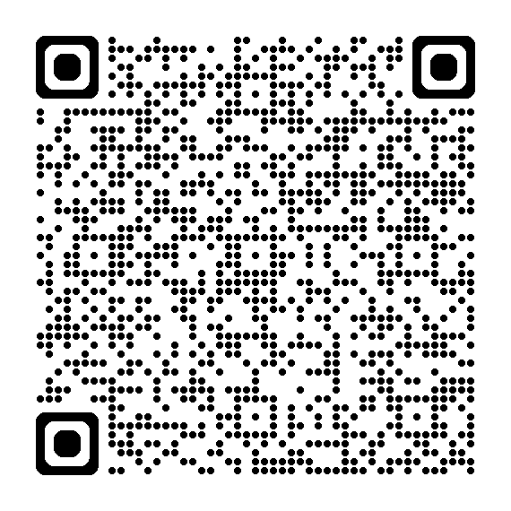
Hva kan hjelpe?
Erkjenn at rollen kan være utfordrende
Ikke glem din egen helse
Treff andre i samme situasjon
Søk kunnskap om lidelsen
Vær i dialog med helsetjenesten, etterspør behandlingstilbud
som involverer familien
Når den som er syk ikke ønsker å involvere deg, be om
generell informasjon
Hold deg aktiv, og hold på sosialt nettverk
Vær åpen om situasjonen din
Snakk med arbeidsgiver om muligheter for tilrettelegging
Undersøk muligheter for avlastning
Be om hjelp for egen del
Notes:
Tekst
Som pårørende kan du fort tenke at det eneste som betyr noe, er hvordan det går med den som er syk. Ofte kan man oppleve å stå i dilemmaet i forhold til hvordan man best mulig kan støtte den som er syk og samtidig ivareta seg selv. Med utgangspunkt i de belastningene pårørende kan oppleve, er det avgjørende å ivaretar seg selv for å kunne gi støtte over tid.
Her er en oversikt med råd til pårørende til personer med en psykisk lidelse som vi håper kan være til inspirasjon for å gjøre gode grep slik at du kan ivareta dine egne behov og helse.
Utfyllende informasjon om alle punktene finnes på Forskning.no som QR koden leder til om du vil se nærmere på disse etter kurset. Artikkelen ligger også på nettsiden som vi skal komme tilbake til.
Les opp punktene:
Erkjenn at rollen som pårørende, kan være både stor og tung
Ikke glem din egen helse
Treff andre i samme situasjon
Søk kunnskap om lidelsen
Vær i dialog med helsetjenesten og etterspør behandlingstilbud som involverer pårørende
Når den som er syk ikke ønsker å involvere pårørende, be om generell informasjon
Hold deg aktiv, og hold på sosialt nettverk
Vær åpen om situasjonen din og om hvordan du har det
Snakk med arbeidsgiver om din livssituasjon, og undersøk muligheter for tilrettelegging
Undersøk muligheter for avlastning, og be om støtte fra helsetjenesten
Be om hjelp for egen del hvis belastningen blir for stor
Kilde:
Ti råd til deg som er pårørende til en person med psykisk lidelse (forskning.no)
Ressurs for videre lesing:
Støtte familie og andre pårørende – Helsedirektoratet

Slide 9

Summegruppe
10 min
Kjenner du deg igjen i noe av det som er presentert?
Hva har du erfart har vært til hjelp for å ta vare på egen helse?
Notes:
SUMMEGRUPPE
10 minutter
Kjenner du deg igjen i noe av det som er presentert?
Hva har du erfart har vært til hjelp for å ta vare på egen helse?

Slide 10
Hva kan pårørende bidra med?
Ved depressiv fase
  Opprettholde aktivitet
  Unngå diskusjoner
  Positive opplevelser
  Følge «avtaler» i forebyggelsesplanen
  Forståelse
Ved hypoman/manisk fase
  Skjerme personen og bidra til ro
  Unngå diskusjoner
  Følge «avtaler» i forebyggelsesplanen
  Kontakte behandler eller legevakt
Notes:
Tekst:
Nå skal vi si noe om hva pårørende konkret kan bidra med for å gi støtte til en person med bipolar lidelse.
(Motsykliske tiltak innebærer å gå imot varselsfasens energiretning og impulser, dvs. å gjøre det motsatte av det man har lyst til).
Ved depressiv fase er det viktig for personen å:
Opprettholde noe aktivitet
Unngå store diskusjoner
Få påfyll av positive opplevelser
Følge «avtaler» i henhold til forebyggelsesplanen
Få forståelse
Ved hypoman/manisk fase er det viktig å:
Skjerme personen, bidra til ro
Unngå diskusjoner
Følge «avtaler» i forebyggelsesplanen
Kontakte behandler eller legevakt ved mani eller alvorlig hypomani
Ressurs for videre lesing:
Skjelstad (2021) s. 299-301, og s. 317

Slide 11
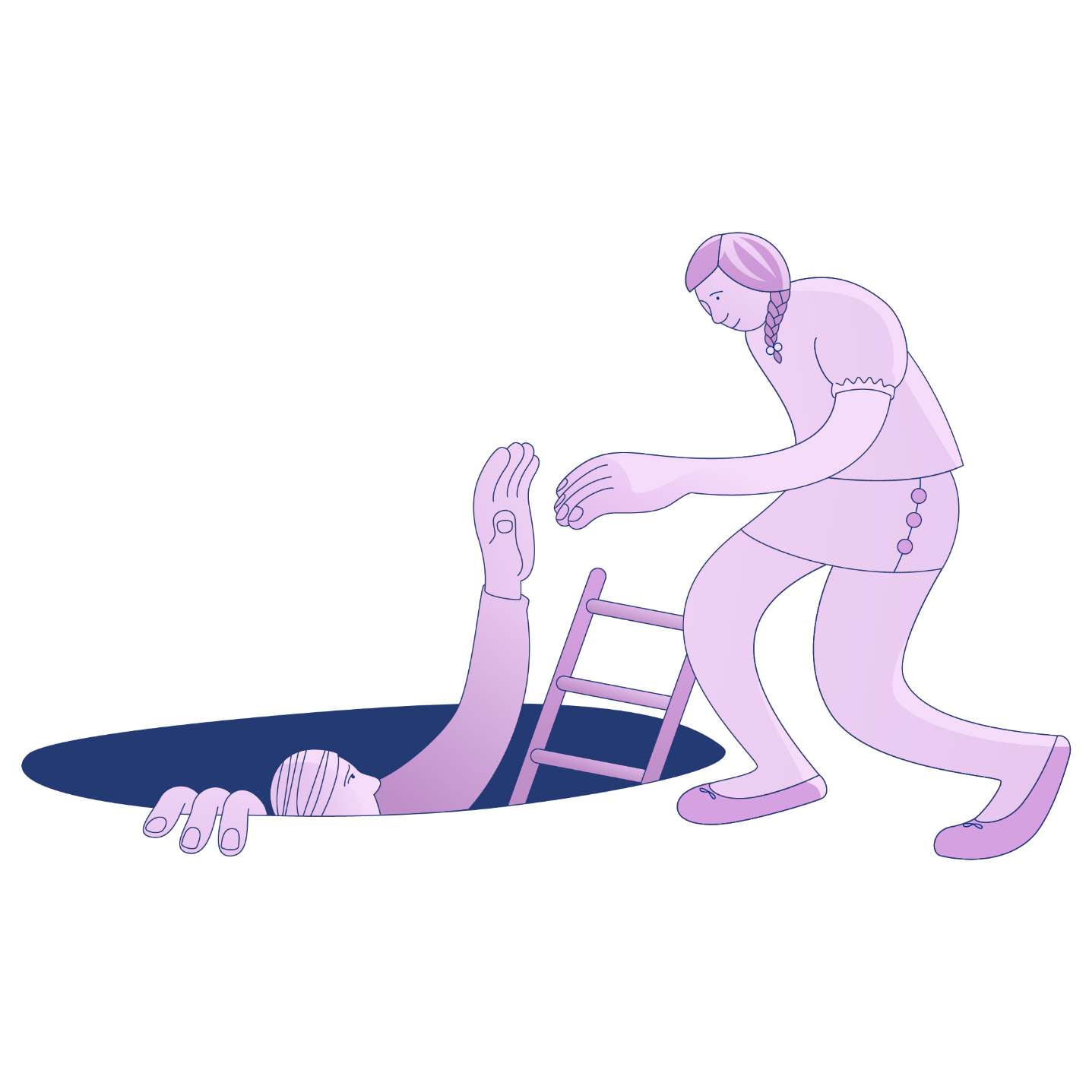
Hva kan være til hjelp for pårørende?
Å være kjent med varselsignaler og kriseplan
Å snakke med personen i stabile perioder
Å gjøre avtaler
Notes:
Tekst:
For å kunne bidra med god hjelp til den som strever anbefaler vi deg følgende:
Å være kjent med varselsignaler og kriseplan
Å snakke med personen i stabile perioder om hvordan man skal forholde seg når symptomer oppstår eller forverrer seg
Gjøre avtaler om oppbevaring av f.eks medisiner, bilnøkler, hjelp til økonomisk styring
Pårørende kan bli spurt om å bidra med:
Utarbeidelse av kriseplan
Å hjelpe personen med å fylle ut stemningsdagbok.
Erfaring fra tidligere deltakere viser at personen selv ofte spør sine nærmeste om å observere, gi tilbakemelding på hvordan de har opplevd personen f.eks. gjennom uka, dagen osv. Personen avklarer med nærmeste pårørende hva man skal følge med på. Dette kan hjelpe personen til å følge sitt eget stemningsleie ved hjelp av andres observasjoner.
Ressurs for videre lesing:
Skjelstad (2021):
Justering og harmonisering av forventninger s. 299
Pårørendes behov s. 300

Slide 12

Noen områder for å finne varseltegn
Utseende, klesstil og tilbehør
Spising og drikking
Mobiltelefonbruk
Sosial kontakt og omgangsform
Pengebruk
Transport
Søvn
Fysisk aktivitet
Huslige aktiviteter
Notes:
Tekst:
Varseltegn er tidlige tegn på (hypo)mani eller depresjon som opptrer tidlig i varselfasen. Dette er konkrete og spesifikke tegn som er unike for personen. Tegnene (enten atferden i seg selv eller omfanget av den/måten noe gjøres på) må avvike fra det personen vanligvis gjør/daglig rutine. Gjennom kurset jobber deltagerne med å identifisere sine personlige varseltegn. Det kan være til hjelp for både personen selv og pårørende at pårørende lærer å gjenkjenne varseltegnene. Gjenkjenner man tegnene kan man sette inn riktige tiltak og forebygge nye affektive episoder.
Ressurs for videre lesing:
Skjelstad (2021) kap. 16

Slide 13
Pause
10 min

Slide 14
Kommunikasjon i familien
Hva hemmer god kommunikasjon?
Ulik oppfatning av hvordan situasjonen kan forstås og hva som er rett tiltak
Mange vonde følelser
Misforståelser og utydelighet
Følelser blir utrykt sterkt
Hva fremmer god kommunikasjon?
Å snakke sammen på en respektfull måte
Å snakke åpent om situasjonen
Lytte til hverandre
Gjensidig avklare forventinger og behov
Notes:
Tekst:
Nå skal vi gå over til å snakke om kommunikasjon i familien. Det er viktig å være klar over at de fleste familier vil oppleve problemer knyttet til kommunikasjon når en i familien utvikler en psykisk lidelse. Utviklingen av lidelsen kan gå raskt, men som oftest utvikles den over tid. Kanskje tar det tid før de rundt legger merke til at personen har forandret seg, og kanskje har man over tid irritert seg over ting i hverdagen som ikke fungerer. Dette kan gjøre hverdagen strevsom både for personen selv og de rundt i lang tid før personen blir utredet og får hjelp.
I en krisesituasjon kan det være utfordrende for personen selv og pårørende å snakke godt sammen. Dette viser seg spesielt i situasjoner hvor det oppleves mye stress og der situasjon oppfattes ulikt. Det kan også være avhengig av hvilken tilstand personen befinner seg i, f. eks. depresjon eller hypomani, stabilt stemningsleie.
Utfordringene kan synliggjøres gjennom om man klarer å samhandle og jobbe i samme retning, og med samme forståelse av situasjonen. Fravær av dette kan føre til at man kommuniseres med mer følelser som for eksempel frustrasjon og sinne. Kommunikasjon kan bære preg av opplevelsen av å være misforstått. Dette gjelder både pårørende og personen selv.
Følelsene kan bli uhensiktsmessige og skape utfordringer for videre samhandling med hverandre. Både personen selv og pårørende har ansvar for å snakke sammen på en respektfull måte som fremmer god kommunikasjon i vanskelige situasjoner.
Samtidig er det viktig å ta høyde for at personen kan ha det vanskelig i perioder.
For å forstå hverandres perspektiv anbefales det å snakke åpent om situasjonen i en stabil periode. Man kan snakke om gjensidige ønsker, forventninger og behov.
Kommunikasjon i varselfasen og vedlikeholdsfasen er vesentlig. De fasene betegnes som forebyggende faser, hvor personen selv og nærmeste pårørende har handlingsrom for å avtale/lage planer om hvordan man kan håndtere vanskelige situasjoner, f.eks. depresjon eller mani.
Ressurser for videre lesing:
Mestringsboka NÆR for pårørende i ny utgave - LPP - Landsforeningen for Pårørende innen Psykisk helse s. 12. Boka NÆR må gjerne anbefales til de pårørende. Boka må bestilles og er ikke tilgjengelig på nett.
Manual for gjennomføring av Familiefokusert Behandling ved alvorlig psykisk lidelse: tips-arbeidsbok-2023-del2.pdf (oslo-universitetssykehus.no) s. 79

Slide 15
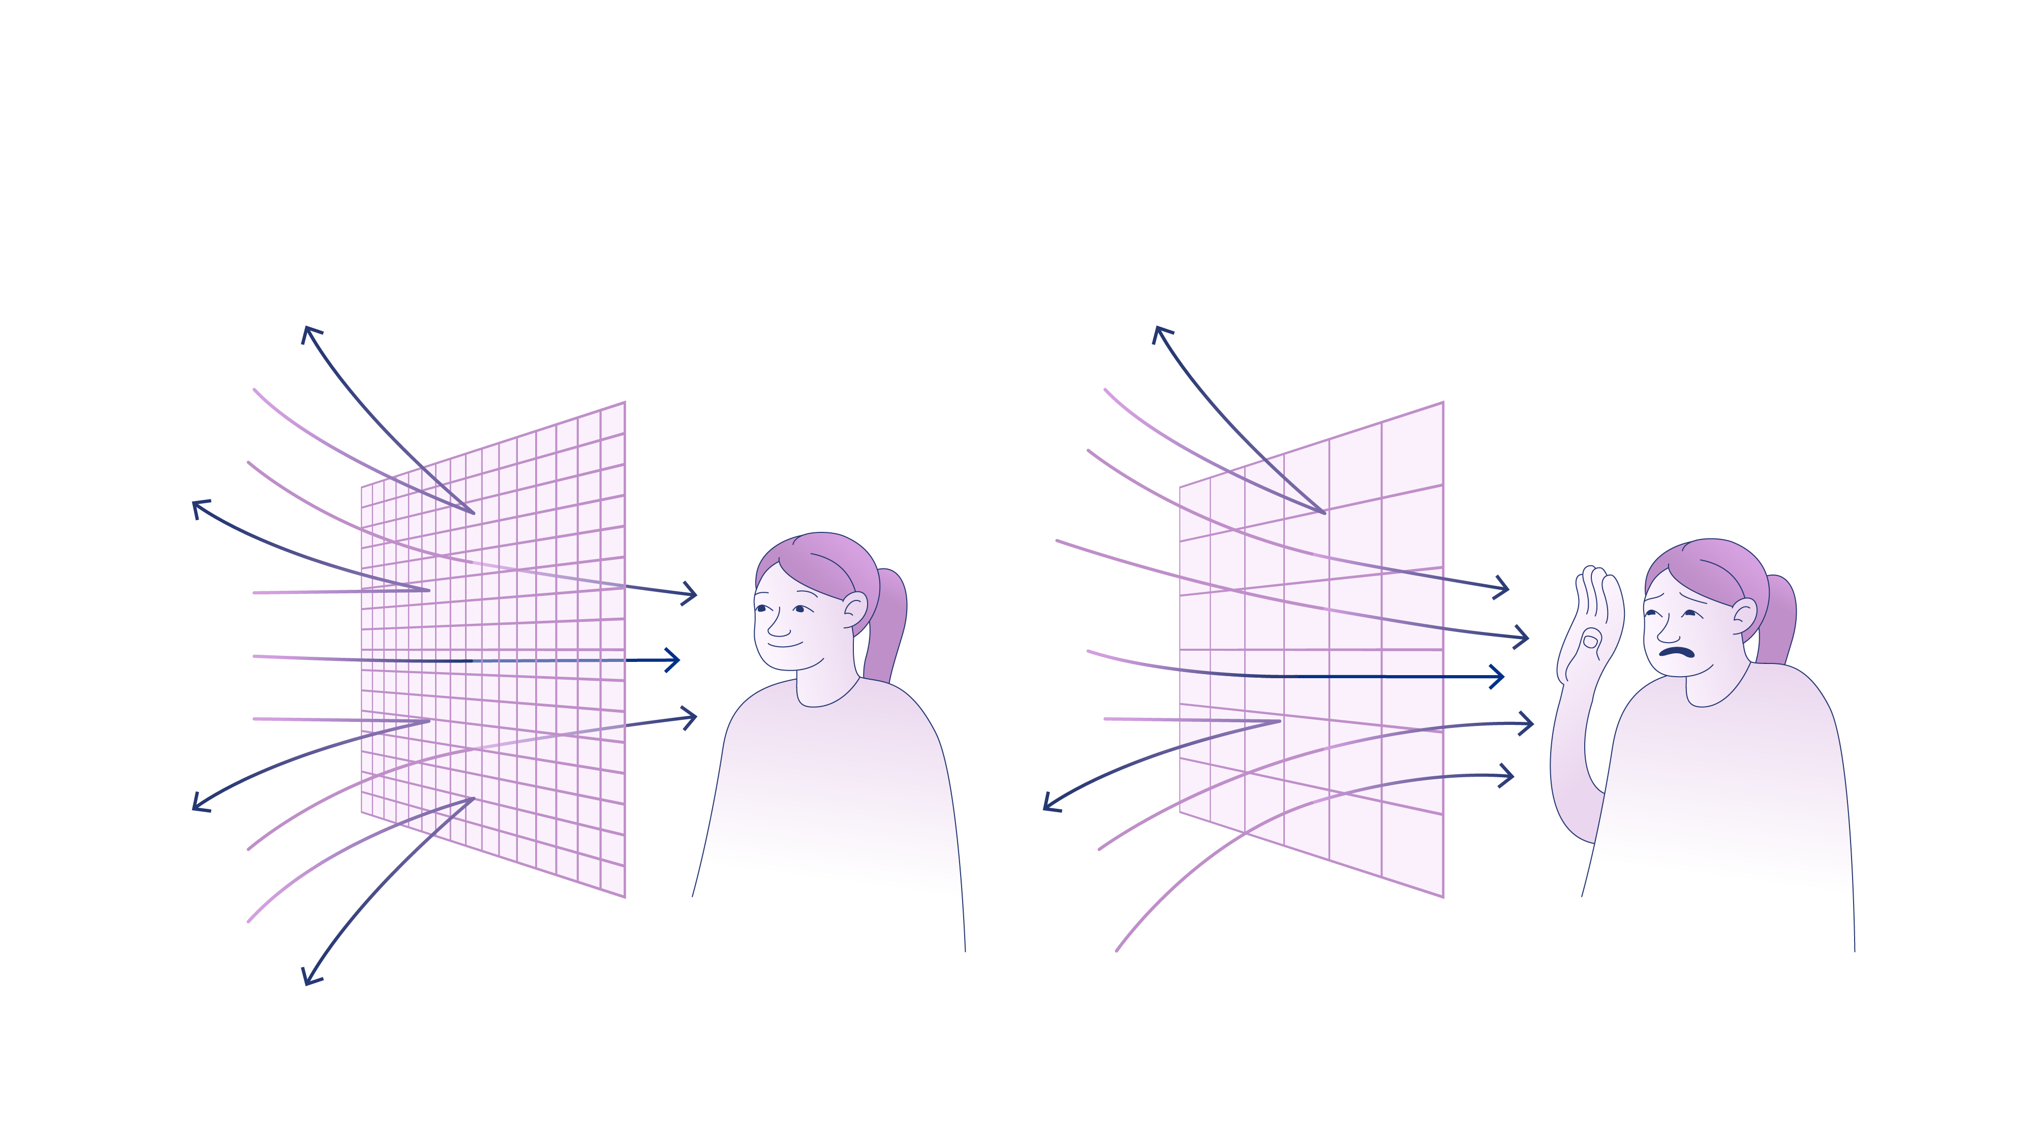
Er personen mottagelig for kommunikasjon nå?
Notes:
Tekst:
Det kan være viktig for pårørende å undersøke om personen er mottagelig for kommunikasjon, og hva som eventuelt stresser personen.
Vi har alle et psykologisk filter som siler inntrykk, impulser, informasjon og kommunikasjon som vi blir utsatt for og tar til oss. Dette kan være veldig individuelt.
Vanligvis har vi et filter som gjør at vi kan skille på hvilke inntrykk vi trenger å forholde oss til og hvilke vi kan sile ut. Når vi blir syke, er ikke filteret så tett og alle inntrykk går mer inn på oss. Da kan man oppleve at symptomene blir mer tilstedeværende og til slutt overveldende. I en slik situasjon kan det bli krevende med kommunikasjonen. Både mengden sosial kontakt og varigheten av samtaler må tilpasses personens kapasitet.
Ressurs:
Video for bruk i undervisning om sorteringsfilter: Sorteringsfilteret – YouTube

Slide 16
Tydelig kommunikasjon ved å…
Være konkret, og beskrive det du har sett og hørt
Stille korte spørsmål
Spørre og undre deg over hva den andre tenker
Gi tydelig oppmuntring
Anerkjenne at den andre har sin opplevelse
Formidle et ønske om å forstå
Notes:
Tekst:
I perioder hvor personen strever med symptomer og lett blir overveldet, slik forrige bilde illustrerte, er det ekstra viktig å være bevisst på å kommunisere tydelig. Dette for at personen ikke skal bli enda mer overveldet og stresset, samtidig som du viser at du gjerne vil forstå og gi støtte. I det følgende gjennomgås noen tips til tydelig kommunikasjon.
Vær konkret, beskriv det du har sett og hørt
Når pårørende snakker med personen er det avgjørende at personen vet om hvilken situasjon pårørende snakker om.
Still korte spørsmål
Det er viktig å være konkret og å ha en beskrivende og kort form. Dette gjør at personen forstår lettere.
I varselfasen når det kan bli mye for personen å forholde seg til både i forhold til den indre men også den ytre verden, er det avgjørende å ha en tydelig kommunikasjon.
Å stille korte spørsmål gjør at personen ikke trenger å bruke mye energi med å prøve å forstå hva du lurer på. Det blir lettere for personen å forholde seg til omgivelsene. Dette er også viktig når personen har en alvorlig depresjon eller mani med psykose. Da kan mange spørsmål forverre tilstanden, ved at personen for eksempel kan bli mer paranoid. Det er avgjørende å ikke kreve mer enn det man absolutt trenger å vite.
Spør og undre deg: unngå å gjette hva den andre tenker
Gi tydelig oppmuntring
Å ha noen rundt seg som oppmuntrer en på veien, er trygghetsskapende for personen.
Når det er vanskelig for personen å se det positive rundt seg, er det viktig at man som pårørende kan omformulere det negative, f. eks. «Jeg får ikke til noe og jeg føler meg så dum». Da kan man for eksempel svare at « Jeg ser at du prøver hardt for å få dette gjort. Det setter jeg stor pris på. Jeg skjønner også at du er i dårlig form og at mye oppleves vanskelig. Er det noe jeg kan hjelpe deg med?».
Anerkjenn at den andre har sin opplevelse, selv om den avviker fra din
Formidle et ønske om å forstå
Kilde:
Mestringsboka NÆR for pårørende i ny utgave - LPP - Landsforeningen for Pårørende innen Psykisk helse s. 12.
Boka må bestilles og er ikke tilgjengelig på nett.
Ressurs for videre lesing:
Manual for gjennomføring av Familiefokusert Behandling ved alvorlig psykisk lidelse: tips-arbeidsbok-2023-del2.pdf (oslo-universitetssykehus.no) Se kapittel III. side 66 om «Kommunikasjonstrening», og deretter kommunikasjonsferdighetene «Uttrykke positive følelser» og «Aktiv lytting».

Slide 17
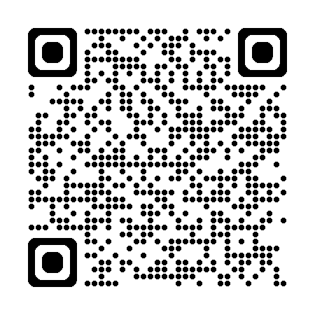
Å snakke godt sammen
Notes:
Tekst:
I krevende livssituasjoner kan det som sagt være vanskelig for oss å snakke godt sammen, særlig dersom vi er uenige, er preget av stress eller har sterke og vonde følelser. Vi kan oppleve at vi snakker forbi hverandre eller at vi misforstår hverandre. Budskapet vi ønsker å få frem kan fremstå på en utydelig måte eller følelsene kan bli uttrykt så sterkt at innholdet i det vi vil si blir borte. Nå skal vi se en film på ca 4 minutter som er utarbeidet av Pårørendesenteret, og som gir noen tips til hvordan man kan få til å snakke godt sammen.
FILM:
Varighet: 04.17 min

Slide 18
Summegruppe
15 min
Hvilke symptomer eller atferd er vanskelig for deg å håndtere i samspill og kommunikasjon med den som har bipolar lidelse?
Hva har fungert bra i slike situasjoner?
Notes:
SUMMEGRUPPE:
15 min.
Hvilke symptomer eller atferd er vanskelig for deg å håndtere i samspill og kommunikasjon med den som har bipolar lidelse?
Hva har fungert bra i slike situasjoner?

Slide 19
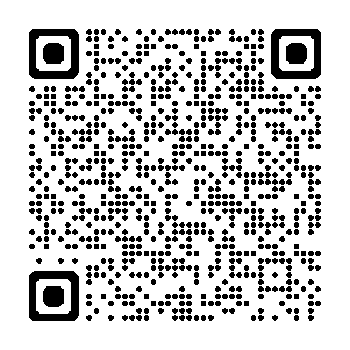
Nettsider, filmer og podkaster for pårørende
Notes:
Tekst:
Det finnes mye god kunnskap både om bipolar lidelse og om det å være pårørende på nett. Alt materialet som presenteres både for deltagerne og dere ligger på en egen nettside under Vestre Viken helseforetak. Der finner dere presentasjonene fra de to kursgangene. Om dere følger denne QR-koden kommer dere inn på en side med lenker til nettsider, filmer og podkaster. Materialet som er spesielt aktuelt for dere som er pårørende, og også barn og unge som pårørende, er samlet under en egen overskrift.

Slide 20
Erfaringsformidler
Presentasjon: 30-40 min
Spørsmål: 10min
Notes:
Tekst:
Nå skal vi få høre noen erfaringer om hvordan det er å ha en bipolar lidelse, og også om betydningen av pårørende.
Ev. innslaget fra Bipolardagen 2024 i regi av Bipolarforeningen: «Mor og datter, eller sykepleier og pasient» med Trine Tuvnes som har en bipolar lidelse og hennes mor Hanne. Se fra tiden 47:32 til 1:05:19 Se opptaket av Bipolardagen 2024 her – Bipolarforeningen

Slide 21




Presentasjonen er utformet av Vestre Viken, i samarbeid
med erfaringsspesialister og Bipolarforeningen.
Prosjektet er støttet av Rådet for psykisk helse
gjennom Stiftelsen Dam

